Slide 1
JONESTOWN E IL SUICIDIO DI MASSA …
Lavoro di:
Silvia Zubani
5u Umanistico
Anno scolastico 2010 - 2011

Slide 2
Jonestown è il nome con il quale ci si riferisce al progetto agricolo del Tempio del popolo, una comunità della Guyana, nella quale nacque un movimento religioso fondato dal pastore Jim Jones.
Fu conosciuta in tutto il mondo quando, il 18 novembre 1978, 909 membri della fondazione si tolsero la vita di spontanea volontà, per adempiere ad un suicidio di tipo rivoluzionario.

Slide 3
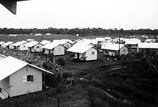
Quella di Jonestown è una delle circostanze in cui il maggior numero di cittadini americani morirono di morte non derivante da cause naturali, climatiche o geologiche, in tempo di pace.

Slide 4
Jonestown nacque nel momento in cui circa un migliaio di persone, guidate dal pastore Jones, si trasferirono nella giungla della Guyana, fondandovi la nuova città a seguito di una concessione ottenuta dal governo della Guyana al fine di realizzare un "progetto agricolo".
L'idea era quella di trasformare questa comunità in un paradiso in terra, i membri venivano indottrinati con linguaggio nuovo e tecniche di persuasione.
Coloro che abbandonavano la comune venivano definiti disertori.

Slide 5
Con la creazione di questa comunità, il deputato Leo Ryan, cominciò a svolgere alcune indagini sulla struttura della setta, recandosi in Guyana. Ma giunto presso la comunità, il servizio di sicurezza del movimento sparò alla delegazione, uccidendone cinque membri.
Jim Jones convocò allora, un'assemblea generale in cui propose di effettuare un "suicidio di massa per la gloria del socialismo“, proposta che venne accettata dai membri. Lo stesso Jones e sua moglie si toglieranno la vita.
Solo il livello d'estremo fanatismo può spiegare l'adesione della comunità alla decisione di suicidio collettivo, cui si associarono anche molti adepti che non erano presenti in quel momento a Jonestown.

Slide 6
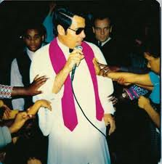
I sopravvissuti descrivono Jonestown come una sorta di prigione e isola di felicità e integrazione razziale riuscita.

